Slide 1

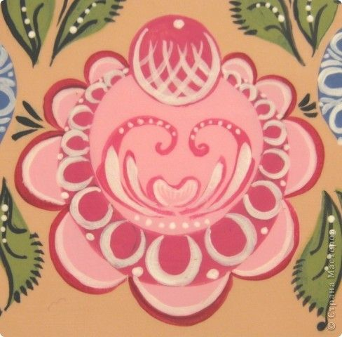
Розан в городецкой росписи практическая работа №3
Котелевец Д.А., ПДО,
ТО «Колорит»,
МБОУ ДО ЦТ «Мастер»

Slide 2
Практическое задание:
Ознакомится с видео мастер-классом «Розан в городецкой росписи» от 17.05.2020;
Подготовить все необходимые материалы для работы;
По созданному эскизу на бумаге выполнить творческую работу на дереве в цвете;
Фото работы прислать педагогу в электронном виде (электронная почта, Whats App).

Slide 3
Необходимые материалы:
Гуашь;
Кисти;
Емкость для воды;
Деревянная заготовка.

Slide 4
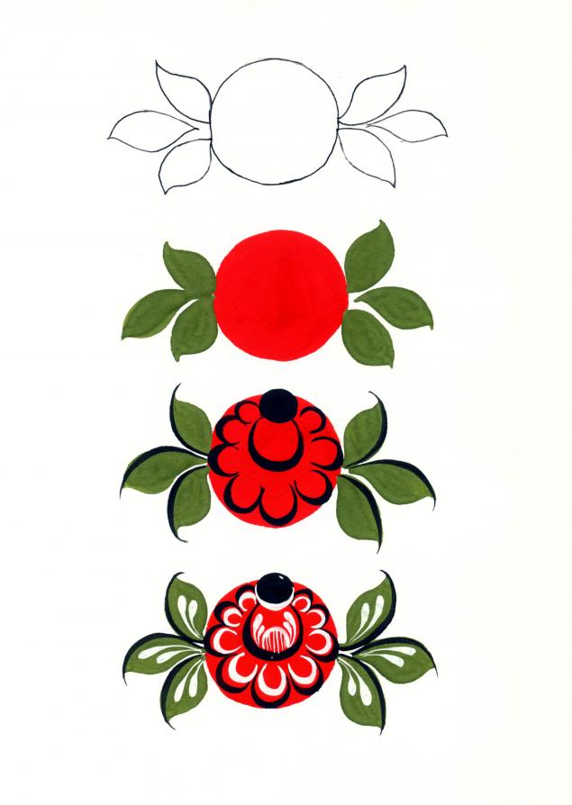
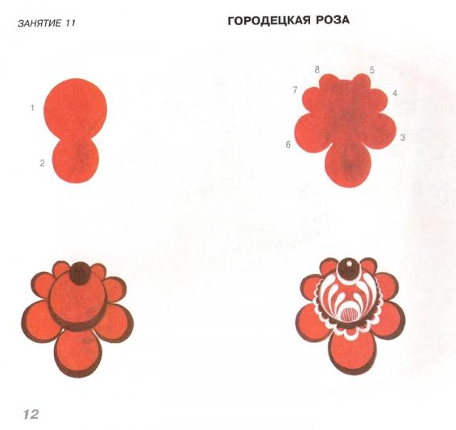
Технология рисования:

Slide 5


Slide 6
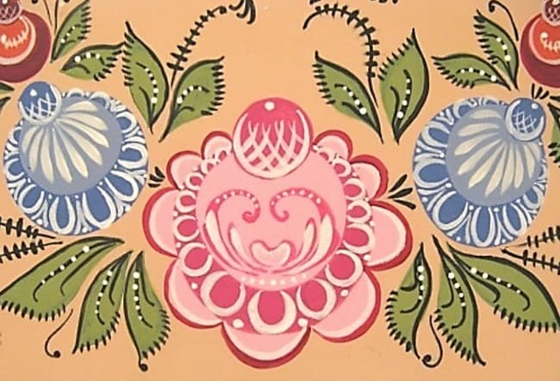

Slide 7
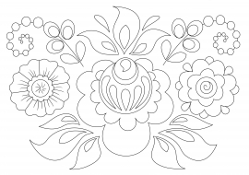

Slide 8


Slide 9
Творческих успехов!

